Slide 1
TRƯỜNG TIỂU HỌC AN THẮNG
Tự nhiên và xã hội 2
Bài 30: LUYỆN TẬP ỨNG PHÓ VỚI THIÊN TAI (tiết 2)
Giáo viên: HOÀNG THỊ NHÀN

Slide 4
VÒNG QUAY
MAY MẮN
30
20
3
4
40
10
50
80
1
2
60
70
QUAY

Slide 5
Câu hỏi 1: Thiên tai gây ra những thiệt hại, rủi ro gì?
A. Gây chết người,
mất tích và bị thương.
B. Nhà cửa bị sập,
hư hỏng, bị cuốn trôi.
C. Nhiều cánh đồng lúa, hoa màu bị phá hủy, các loài động vật bị chết.
D. Tất cả các đáp án trên.

Slide 6
Câu hỏi 2: Khi có biểu hiện giông bão, em nên làm gì?
A. Đi ra ngoài chơi
B. Vẫn sử dụng các
thiết bị điện
C. Không nên ra đường.
Nếu đang ở ngoài đường, tìm nơi trú ẩn an toàn.
D. Đang đi trên đường,
trú tại gốc cây gần nhất.

Slide 7
Câu hỏi 3: Khi trời có sấm sét, ta không nên trú dưới gốc cây.
A. ĐÚNG
B. SAI

Slide 8
Câu hỏi 4: Trồng cây là cách để bảo vệ sườn núi, bờ sông nhằm hạn chế sạt lở đất và những thiệt hại, rủi ro do lũ lụt gây ra.
A. SAI
B. ĐÚNG

Slide 9
PHIẾU BÀI TẬP
Nhóm:…….
1/ Khi có thiên tai xảy ra, chúng ta cần theo dõi và lắng nghe thông tin từ đâu?
………………………………………………………………
2/ Khi đi sơ tán, cần mang theo những vật dụng thiết yếu nào?
………………………………………………………………
3/ Những nơi nào an toàn cần di chuyển đến khi có hiệu lệnh?
………………………………………………………………
4/ Những nơi nào nguy hiểm cần tránh?
………………………………………………………………
Thảo luận nhóm
4

Slide 10
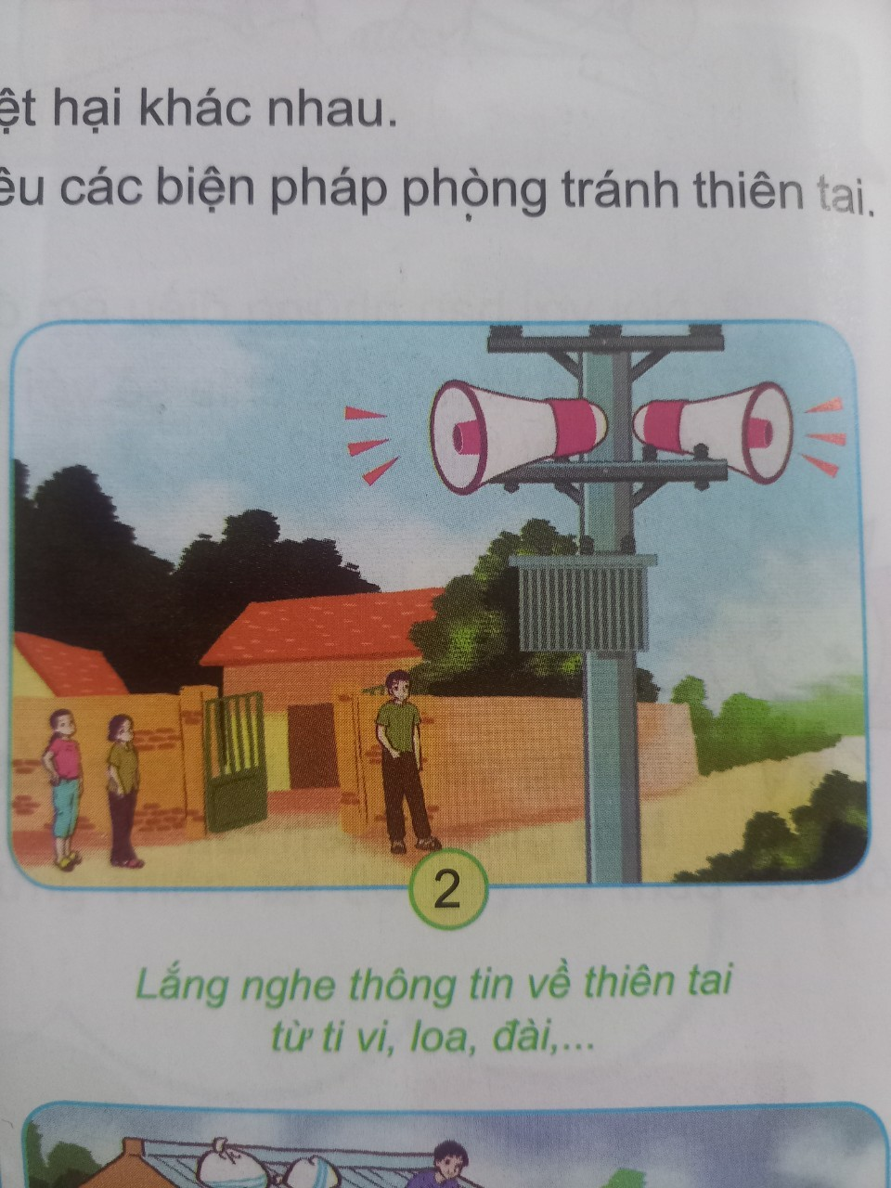

Slide 11
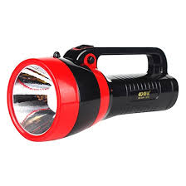
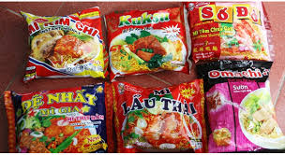
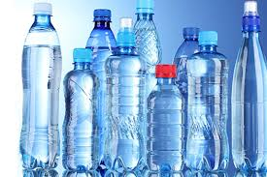
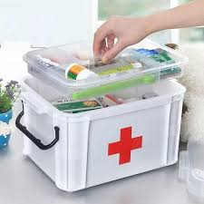
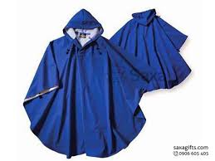
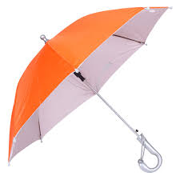

Slide 13
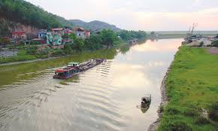
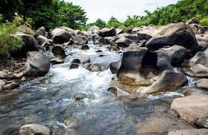
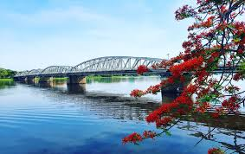

Slide 14
- Khi có thiên tai xảy ra, chúng ta cần chú ý lắng nghe thông tin và thực hiện theo hướng dẫn từ chính quyền địa phương.
- Khi sơ tán cần lưu ý:
+ Mang theo các vật dụng thiết yếu như thức ăn, nước uống, đèn pin, áo mưa,…
+ Nhanh chóng di chuyển đến nơi an toàn gần nhất như nhà kiên cố, nơi cao ráo, an toàn,….
+ Tránh xa những nơi nguy hiểm như vùng trũng thấp, sông, suối, ao, hồ,…

Slide 15
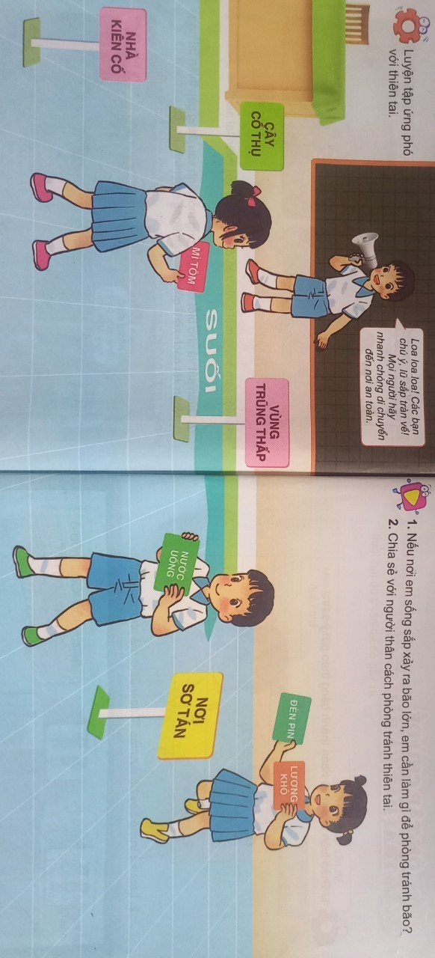

Slide 16
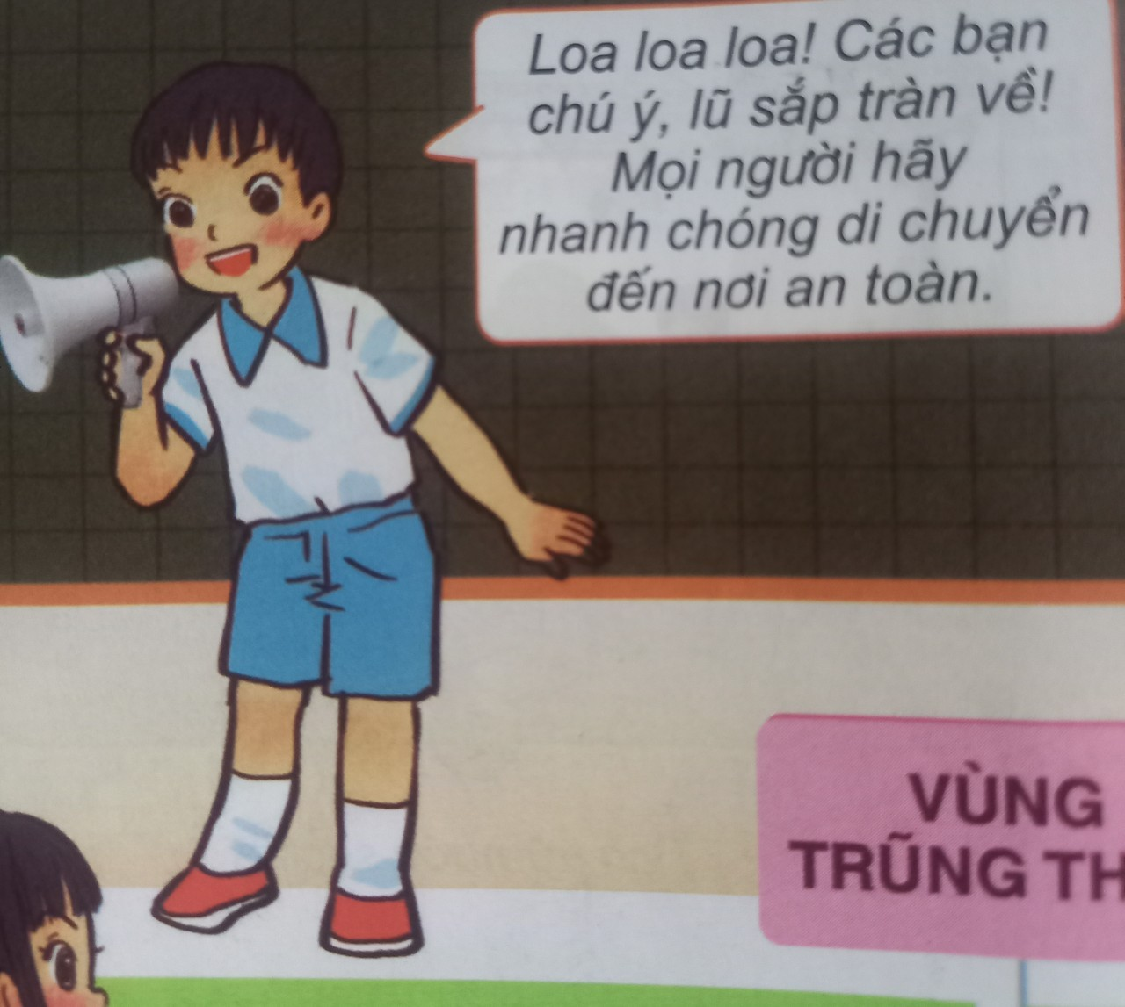

Slide 17
Diễn tập tình huống:
SƠ TÁN KHI LŨ LỤT
TRÀN VỀ ĐỊA PHƯƠNG

Slide 18
Kính chào quý thầy cô
và các em

